Slide 1
Chống giả mạo khuôn mặt bằng depth supervision
Tái lập CDCN và thử learned depth head
Báo cáo tiến độ · Lượt 1–4
Nguyễn Hữu Minh Quân • Trịnh Minh Đạt
Ngày 03/10/2026 | CASIA-FASD · seed 42
01
Notes:
Chúng em báo cáo tiến độ bốn lượt đầu. Trọng tâm là Presentation Attack Detection, gọi tắt PAD: phân biệt người thật với ảnh in hoặc video replay trước camera. Câu hỏi chính là liệu một bộ phân loại nhỏ đọc bản đồ depth dự đoán có tốt hơn cách lấy trung bình map hay không. Phần trình bày đi qua dữ liệu, tái lập CDCN, sửa đổi có kiểm soát và kết quả E1–E2. Đây là kết quả phát triển trên CASIA với một seed, chưa phải nghiên cứu đã hoàn tất mọi thí nghiệm.

Slide 2
Bài toán và câu hỏi nghiên cứu
PAD: người thật hay ảnh in / video replay?
Học cách đọc predicted depth có giảm ACER so với
mean depth, với phần tăng chi phí nhỏ?
Lượt 1 | Lượt 2 | Lượt 3 | Lượt 4
Câu hỏi nghiên cứu | Protocol và E0 | Pseudo-depth và E1 | Frozen head E2 và so sánh
Phạm vi hiện tại: RGB PAD cho print/replay; nhận diện danh tính là phần mở rộng
02
Notes:
PAD trả lời ảnh trước camera là bona fide hay presentation attack. Nhận diện danh tính trả lời người đó là ai; phần này không phải trọng tâm hiện tại. Nhóm chỉ xét live, ảnh in và replay trong dữ liệu đã dùng. Chúng em đặt giả thuyết mean depth có thể bỏ qua pattern không gian và thử một learned head rất nhỏ. Đây là giả thuyết cần kiểm nghiệm, chưa phải hạn chế đã chứng minh của CDCN. Lượt 1 xác định câu hỏi, lượt 2 xây protocol và E0, lượt 3 tái lập Official CDCN E1, lượt 4 thực hiện E2 frozen head.
Nguồn:
C:\Users\LAPTOP T&T\VIOLETTA\Documents\DeepFace-PAD\DAC_TA_HE_THONG_NHAN_DIEN_KHUON_MAT_PAD_DEPTH_MAP.md
C:\Users\LAPTOP T&T\VIOLETTA\Documents\DeepFace-PAD\KE_HOACH_THUC_HIEN_THEO_BUOI_HOC.md

Slide 3
Các hướng tiếp cận RGB Face PAD
Hướng | Cơ chế | Liên hệ với nhóm
Phân loại RGB | CNN → live / attack | E0: MobileNetV3
Giám sát cục bộ | Depth hoặc pixel map | E1: pseudo-depth
Toán tử / fusion | CDC, attention, đa tỉ lệ | CDCN; nghiên cứu mở rộng
Transformer / domain | Biểu diễn và tổng quát hóa | Hướng liên quan, chưa chạy
Nhóm chọn depth-supervised CDCN để kiểm tra một thay đổi có thể cô lập
Các hướng có thể kết hợp; bảng này không xếp hạng SOTA
03
Notes:
Có thể phân loại trực tiếp từ RGB bằng CNN; dùng giám sát cục bộ như pseudo-depth; thay toán tử và cách hợp nhất đặc trưng; hoặc dùng Transformer và học tổng quát qua domain. Các hướng này có thể kết hợp với nhau, không phải các lớp loại trừ nhau hay một bảng xếp hạng hiệu năng. Nhóm chọn depth-supervised CDCN để tạo một thí nghiệm nhỏ, kiểm soát được. Chúng em chưa triển khai tất cả các hướng và chưa so sánh SOTA. Nguồn: survey và công trình Domain Invariant Vision Transformer Learning trong WACV 2023.
Nguồn:
https://arxiv.org/abs/2106.14948
https://openaccess.thecvf.com/content/WACV2023/html/Liao_Domain_Invariant_Vision_Transformer_Learning_for_Face_Anti-Spoofing_WACV_2023_paper.html

Slide 4
CDCN đối chứng và các công trình liên quan
Công trình | Ý tưởng liên quan | Đã làm trong nhóm
CDCN · 2020 | CDC + depth supervision | E1: topology / loss
CDCN++ · 2020 | Backbone tìm kiếm + attention | Chưa tái lập
DC-CDN · 2021 | Hai hướng cross-CDC + CFIM | Chưa tái lập
UCDCN · 2024 | Nested network + depth classifier | Tiền lệ gần learned head
SCA-DS · 2025 | Attention + depth supervision | Đã đọc abstract
Đối chứng thực chạy: CDCN. Ý tưởng head có tiền lệ trong UCDCN
So sánh nội bộ cùng điều kiện; chưa so trực tiếp số benchmark của paper
04
Notes:
CDCN và CDCN++ cùng được giới thiệu trong paper CVPR 2020. E1 hiện là CDCN, không phải CDCN++. DC-CDN 2021 dùng hai hướng cross central difference và tương tác đặc trưng; UCDCN 2024 dùng kiến trúc lồng và có classifier đọc predicted depth cùng huấn luyện theo giai đoạn. Vì vậy ý tưởng learned depth head có tiền lệ. SCA-DS 2025 tiếp tục dùng attention và depth supervision; nhóm chỉ đối chiếu được abstract của công trình này. Các phương pháp mở rộng ở đây là tài liệu liên quan, chưa được nhóm tái lập. Không dùng số CASIA hiện tại để so trực tiếp với số paper ở protocol khác. Bước chọn baseline mạnh hơn cần được nghiên cứu tiếp.
Nguồn:
https://arxiv.org/abs/2003.04092
https://github.com/ZitongYu/CDCN/blob/fd8370e8f32bdd090a3552f5a1fe4c301fa99f2b/CVPR2020_paper_codes/models/CDCNs.py
https://www.ijcai.org/proceedings/2021/0177.pdf
https://link.springer.com/article/10.1007/s40747-024-01397-0
https://link.springer.com/chapter/10.1007/978-981-96-4285-4_22

Slide 5
Dữ liệu và protocol đánh giá
Split | Subject | Video | Frame
Train | 16 | 192 | 3.840
Validation | 4 | 48 | 960
Test phát triển | 30 | 360 | 7.200
Tổng | 50 | 600 | 12.000
20 frame / video; split không trùng subject hoặc video
Checkpoint + ngưỡng từ validation; score video = mean score frame
Validation tự tách từ source train; CASIA test đã được quan sát ở lượt trước
05
Notes:
Nhóm dùng bản CASIA-FASD gồm 600 video và lấy đều 20 frame mỗi video, tổng 12.000 frame. Source có 20 subject train và 30 subject test. Nhóm tách bốn subject 4, 9, 14, 19 từ source train làm validation; còn 16 subject train. Số video và frame trên slide được suy ra từ parser đã kiểm tra 12 video mỗi subject và 20 frame mỗi video. Mọi frame của một video thuộc cùng split; subject không trùng giữa train, validation, test. Đây là CASIA development protocol của nhóm, không phải protocol công bố của CDCN. Mỗi frame có score; score video là trung bình các frame. Chọn checkpoint và ngưỡng bằng validation rồi khóa trước khi xem test. CASIA test đã được xem từ lượt trước nên giờ là dữ liệu đánh giá phát triển, chưa phải xác nhận độc lập mới.
Nguồn:
C:\Users\LAPTOP T&T\VIOLETTA\Documents\DeepFace-PAD\data\README.md
C:\Users\LAPTOP T&T\VIOLETTA\Documents\DeepFace-PAD\src\deepface_pad\casia_fasd.py
C:\Users\LAPTOP T&T\VIOLETTA\Documents\DeepFace-PAD\notebooks\Face_PAD_Official_CDCN_E1_Rerun.ipynb
C:\Users\LAPTOP T&T\VIOLETTA\Documents\DeepFace-PAD\notebooks\Face_PAD_Round4_Official_Frozen_Head.ipynb

Slide 6
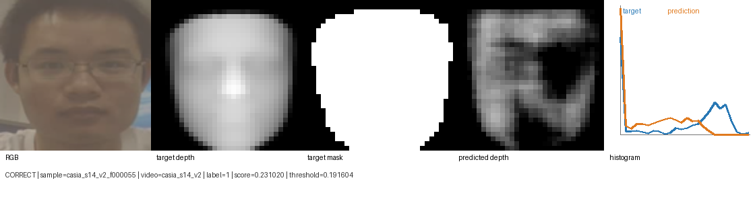
Pseudo-depth target và predicted depth
Nhãn offline: live → 3DDFA V2; attack → zero map
CDCN nhận RGB và học dự đoán depth từ các nhãn này
Hình thật: một frame validation từ Official E1
QA: 3.000 live + 9.000 attack frame; 3DDFA không chạy trong inference
06
Notes:
3DDFA V2 chỉ sinh nhãn offline cho bona fide; attack dùng zero map theo thiết kế giám sát của nhóm cho ảnh in và replay. QA được báo cáo đầy đủ cho 3.000 bona fide frame và 9.000 attack frame. Pseudo-depth không phải depth đo bằng cảm biến, và ảnh in cũng có thể chứa khuôn mặt mà thuật toán 3D fit được: nhãn zero là quy ước giám sát, không phải kết quả chạy 3DDFA trên attack. CDCN nhận RGB, học so predicted depth với target qua absolute MSE và contrastive depth MSE. Khi suy luận không chạy 3DDFA. Hình là một frame validation thật từ notebook E1 full: RGB, target depth, target mask, predicted depth và histogram. Target mask trong hình giúp kiểm tra nhãn; scorer hiện tại lấy trung bình toàn map. Đây không phải ảnh của năm video test cùng sai.
Nguồn:
C:\Users\LAPTOP T&T\VIOLETTA\Documents\DeepFace-PAD\notebooks\Face_PAD_Official_CDCN_E1_Rerun.ipynb
C:\Users\LAPTOP T&T\VIOLETTA\Documents\DeepFace-PAD\src\deepface_pad\losses.py
C:\Users\LAPTOP T&T\VIOLETTA\Documents\DeepFace-PAD\reports\MIDTERM_ROUNDS_1_3_AUDIT.md

Slide 7
E0 · Baseline phân loại RGB
RGB
224 × 224
MobileNetV3-Small
Tiền huấn luyện
1 logit
→ sigmoid score
Train: BCEWithLogits · 5 epoch · best epoch 5
Preprocessing: 224 × 224 · ImageNet normalization
Vai trò: baseline RGB tham khảo và kiểm tra pipeline
E0–E1 khác kiến trúc, loss và preprocessing; chưa cô lập tác dụng của depth
07
Notes:
E0 dùng torchvision MobileNetV3-Small tiền huấn luyện, thay lớp cuối bằng Linear ra một logit, train bằng BCEWithLogits. Khi chấm điểm lấy sigmoid(logit); không dùng softmax nhiều lớp như phần output trong sơ đồ MobileNetV3 tổng quát được cung cấp. Input E0 là 224 và normalization ImageNet; train 5 epoch, best ở epoch 5. E0 giúp kiểm tra dữ liệu, pipeline và tạo baseline RGB tham khảo. E0 và E1 khác cả kiến trúc, loss, kích thước ảnh và normalization; vì vậy so sánh E0–E1 không cô lập riêng tác dụng của depth.
Nguồn:
C:\Users\LAPTOP T&T\VIOLETTA\Documents\DeepFace-PAD\src\deepface_pad\models\mobilenet_baseline.py
C:\Users\LAPTOP T&T\VIOLETTA\Documents\DeepFace-PAD\configs\casia_e0_bce_5e.yaml
C:\Users\LAPTOP T&T\VIOLETTA\Documents\DeepFace-PAD\notebooks\E0.ipynb

Slide 8
E1 · Tái lập Official CDCN
RGB
256 × 256
Official CDCN
Ba tỉ lệ đặc trưng
Depth 32 × 32
→ mean score
73 tensor khớp · max_abs_error = 0
Loss: absolute MSE + contrastive depth MSE
Train 30 epoch; best epoch 25 từ validation
Giữ topology / loss; CASIA + 3DDFA + scorer theo nhóm
Tái lập kiến trúc/loss trong điều kiện nhóm; chưa tái lập số benchmark paper
08
Notes:
E1 port topology CDCN từ mã ZitongYu/CDCN, khóa commit fd8370e8f32bdd090a3552f5a1fe4c301fa99f2b. Notebook ghi verifier khớp 73 state tensors và max_abs_error bằng 0 trên input kiểm tra. Model hợp nhất đặc trưng ba tỉ lệ ở 32×32, tạo depth qua ReLU rồi lấy spatial mean làm frame score. Depth dự đoán không bị chặn cứng ở 1. Nhóm giữ architecture và official depth loss, nhưng thay pipeline dữ liệu bằng CASIA development split và pseudo-depth 3DDFA V2, dùng scorer toàn map, schedule riêng. Do đó đây là tái lập kiến trúc/loss trong điều kiện nhóm, chưa tái lập toàn bộ kết quả paper. E1 train 30 epoch, chọn best epoch 25 bằng validation depth loss.
Nguồn:
C:\Users\LAPTOP T&T\VIOLETTA\Documents\DeepFace-PAD\src\deepface_pad\models\cdcn_official.py
C:\Users\LAPTOP T&T\VIOLETTA\Documents\DeepFace-PAD\configs\casia_e1_cdcn_official.yaml
C:\Users\LAPTOP T&T\VIOLETTA\Documents\DeepFace-PAD\notebooks\Face_PAD_Official_CDCN_E1_Rerun.ipynb

Slide 9
E2 · Chỉ học cách đọc depth map
RGB
256 × 256
Checkpoint E1
Khóa weights + BN
Depth không đổi
1 × 32 × 32
Head đọc predicted depth
Conv 1 → 8
3 × 3 + ReLU
Conv 8 → 16
3 × 3 + ReLU
Global average
pooling
Linear 16 → 1
+ sigmoid
+1.265 tham số · BCE · Adam 0,001 · tối đa 10 epoch
Cùng manifest / preprocessing / aggregation với E1; chỉ thay cách đọc depth
09
Notes:
E2 nạp đúng best.ckpt của Official E1, khóa trọng số và BatchNorm running statistics. Bản đồ depth phải giống hệt trước và sau train head. Nhánh mới nhận một kênh depth, Conv 1→8→16 với ReLU, global average pooling, Linear 16→1 và sigmoid; chỉ thêm 1.265 tham số. Train head bằng BCE, Adam lr 0,001, batch 8, tối đa 10 epoch. Best checkpoint chọn bằng validation BCE; mỗi model chọn ngưỡng riêng bằng cùng quy tắc validation vì thang điểm khác nhau. Log notebook báo cùng manifest, khớp tensor backbone, depth giống hệt và tái tính được validation E1. Đây là so sánh chính để cô lập tác động của cách đọc map, không thay backbone.
Nguồn:
C:\Users\LAPTOP T&T\VIOLETTA\Documents\DeepFace-PAD\configs\casia_e2_official_head_frozen.yaml
C:\Users\LAPTOP T&T\VIOLETTA\Documents\DeepFace-PAD\src\deepface_pad\models\cdcn_depth_head.py
C:\Users\LAPTOP T&T\VIOLETTA\Documents\DeepFace-PAD\src\deepface_pad\models\depth_head.py
C:\Users\LAPTOP T&T\VIOLETTA\Documents\DeepFace-PAD\notebooks\Face_PAD_Round4_Official_Frozen_Head.ipynb

Slide 10
E2 chưa giảm ACER so với E1
Model | APCER ↓ | BPCER ↓ | ACER ↓ | EER ↓ | AUC ↑
E0 · RGB | 0.0000% | 11.1111% | 5.5556% | 2.4074% | 0.997984
E1 · mean | 0.0000% | 5.5556% | 2.7778% | 2.2222% | 0.994444
E2 · head | 0.0000% | 5.5556% | 2.7778% | 2.2222% | 0.994321
E1 ↔ E2: ACER = 2,7778%; cùng năm live video sai
E0 tham khảo: AUC cao hơn; ACER tại ngưỡng khóa cao hơn
Video-level · seed 42 · ngưỡng từ validation · CASIA development test
10
Notes:
Đơn vị đánh giá là video; mọi tỉ lệ lỗi trong bảng hiển thị phần trăm, AUC trong khoảng 0–1. E0 là baseline tham khảo: AUC cao hơn nhưng ACER cao hơn ở ngưỡng validation đã khóa. E0–E1 không chứng minh riêng depth tạo cải thiện. So sánh chính là hai hàng E1 và E2: APCER, BPCER, ACER, EER đều giống nhau, AUC E2 giảm 0,000123 theo số hiển thị. Cả hai từ chối nhầm cùng năm video live. Chưa có nhiều seed hoặc khoảng tin cậy, không gán ý nghĩa thống kê cho chênh lệch AUC nhỏ. Kết quả này không ủng hộ giả thuyết frozen head giảm ACER trong lần chạy hiện tại.
Nguồn:
C:\Users\LAPTOP T&T\VIOLETTA\Documents\DeepFace-PAD\notebooks\E0.ipynb
C:\Users\LAPTOP T&T\VIOLETTA\Documents\DeepFace-PAD\notebooks\Face_PAD_Official_CDCN_E1_Rerun.ipynb
C:\Users\LAPTOP T&T\VIOLETTA\Documents\DeepFace-PAD\notebooks\Face_PAD_Round4_Official_Frozen_Head.ipynb
C:\Users\LAPTOP T&T\VIOLETTA\Documents\DeepFace-PAD\reports\CASIA_E2_OFFICIAL_HEAD_FROZEN_seed42_summary.md

Slide 11
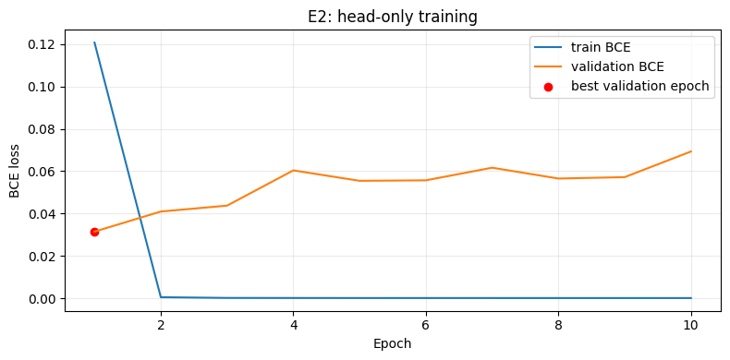
Huấn luyện learned head
Best epoch 1
Chọn bằng val BCE
Train BCE gần 0
Val BCE tăng / dao động
Head học được score;
chưa cải thiện ACER
Loss curve không chứng minh ACER ở các epoch sau tăng; không chọn epoch bằng test
11
Notes:
Biểu đồ trích nguyên từ output notebook E2. Train BCE giảm mạnh và gần zero từ epoch 2, trong khi validation BCE thấp nhất ở epoch 1 rồi tăng và dao động. Head đã học hàm score, nhưng học được không đồng nghĩa cải thiện trên video mới so với mean-depth baseline. Best epoch là 1, không phải 10. Mẫu loss phù hợp với quá tự tin trên train hoặc overfitting về BCE; chưa có metric từng epoch để nói validation ACER tăng. Validation ACER E1 và E2 tại checkpoint được chọn đều là zero. Không dùng test để đổi epoch hoặc tìm ngưỡng thắng E1.
Nguồn:
C:\Users\LAPTOP T&T\VIOLETTA\Documents\DeepFace-PAD\notebooks\Face_PAD_Round4_Official_Frozen_Head.ipynb

Slide 12
E1 và E2 sai cùng năm video live
355 cùng đúng · 5 cùng sai · 0 sửa lỗi · 0 lỗi mới
Video live cùng sai | Quality | E1 score | E2 score
casia_s21_vHR_1 | high | 0.086989 | 0.043982
casia_s23_v2 | low | 0.110922 | 0.083687
casia_s30_v2 | low | 0.008739 | 0.002988
casia_s31_v1 | normal | 0.173621 | 0.311878
casia_s39_v1 | normal | 0.179061 | 0.385063
Ngưỡng: E1 = 0,191604; E2 = 0,411779
Có high / normal / low; cần xem map của đúng năm video để xác định nguyên nhân
12
Notes:
Cả hai đúng cùng 355/360 video: 270 attack và 85 live; sai cùng năm live. E2 sửa được zero video và làm sai thêm zero video tại các ngưỡng tương ứng. BPCER bằng 5/90 và ACER bằng một nửa BPCER vì APCER bằng zero. Có video high, low và normal nên không giải thích toàn bộ lỗi bằng chất lượng thấp. Ví dụ casia_s31_v1, score E1 0,173621 dưới ngưỡng 0,191604; E2 0,311878 dưới ngưỡng 0,411779. Score đã đổi nhưng quyết định vẫn sai. Head frozen chỉ đọc depth và không thể thay bản đồ do backbone sinh. Cần xem RGB và predicted depth thật của năm video này để kết luận nguyên nhân; hình validation ở slide trước không phải bằng chứng về năm lỗi test.
Nguồn:
C:\Users\LAPTOP T&T\VIOLETTA\Documents\DeepFace-PAD\notebooks\Face_PAD_Official_CDCN_E1_Rerun.ipynb
C:\Users\LAPTOP T&T\VIOLETTA\Documents\DeepFace-PAD\notebooks\Face_PAD_Round4_Official_Frozen_Head.ipynb

Slide 13
Chi phí tham số và suy luận
Model | Tham số | p50 (ms) | p95 (ms) | FPS từ p50
E1 | 2,245,016 | 4.519 | 4.554 | 221.28
E2 | 2,246,281 | 4.243 | 4.355 | 235.69
+1.265 tham số = +0,05635%
Latency là phép đo sơ bộ; chưa kết luận E2 nhanh hơn
A100 40 GB · RGB 256 · batch 1 · forward-only · 10 warmup + 50 lượt; đo E1 rồi E2
13
Notes:
Head tăng 1.265 tham số, tương đương 0,05635% so với E1. Trong phép đo A100-SXM4-40GB, p50 E1 khoảng 4,519 ms và E2 khoảng 4,243 ms. Đây là số quan sát, không chứng minh head làm model nhanh hơn. Notebook đo E1 trước rồi E2, mỗi model 10 warmup và 50 lượt, input RGB 256, batch 1, có CUDA synchronize. Cần đo lặp và đảo thứ tự để kết luận latency. Forward-only không gồm detector, crop, disk I/O, transfer CPU→GPU hay webcam. FPS là 1000 chia p50, không phải tốc độ camera. Không so latency E0 vì chưa có số đo cùng điều kiện trong bảng này.
Nguồn:
C:\Users\LAPTOP T&T\VIOLETTA\Documents\DeepFace-PAD\notebooks\Face_PAD_Round4_Official_Frozen_Head.ipynb

Slide 14
Giới hạn và thí nghiệm tiếp theo
Giới hạn hiện tại
Thí nghiệm tiếp theo
Một seed; CASIA development
E3: joint backbone + head
Test đã được quan sát
E4: staged / Focal theo plan
Chưa có xác nhận độc lập
Xem lỗi; chạy nhiều seed
Chưa thử backbone mới hơn
Benchmark độc lập; đo lặp
E3/E4 chưa có kết quả benchmark; chưa tuyên bố novelty hay SOTA
14
Notes:
Giới hạn: một seed, một development protocol CASIA, test đã quan sát, chưa tái lập kết quả trên benchmark của paper, và chưa thử attack ngoài print/replay hay cross-dataset. Ý tưởng classifier đọc predicted depth có tiền lệ UCDCN nên không tuyên bố novelty cho ý tưởng chung. E3 sẽ giữ loại backbone Official CDCN và learned head nhưng train joint bằng depth loss cùng BCE, theo config mới đã đồng bộ; chưa có kết quả thực nghiệm. E4 về staged training và Focal vẫn là hướng trong plan, chưa chốt claim. Tiếp theo cần xem năm lỗi, đánh giá nhiều seed, đo latency lặp và đăng ký benchmark độc lập. CDCN++ hoặc backbone mới hơn là đối chứng cần cân nhắc, không được mô tả như model đã chạy.
Nguồn:
C:\Users\LAPTOP T&T\VIOLETTA\Documents\DeepFace-PAD\KE_HOACH_THUC_HIEN_THEO_BUOI_HOC.md
C:\Users\LAPTOP T&T\VIOLETTA\Documents\DeepFace-PAD\reports\CASIA_E2_OFFICIAL_HEAD_FROZEN_seed42_summary.md

Slide 15
Kết luận sau bốn lượt
Đã có đối chứng và một thí nghiệm cải tiến có kiểm soát
Frozen head E2 chưa cải thiện E1
ACER 2,7778% · cùng năm lỗi live · +1.265 tham số
Bước kế tiếp: joint training và kiểm tra độ ổn định
15
Notes:
Nhóm đã có câu hỏi nghiên cứu, dữ liệu và metric, baseline E0, tái lập architecture/loss CDCN E1 trong điều kiện của nhóm, rồi thí nghiệm có kiểm soát E2. E2 thay mean score bằng head 1.265 tham số nhưng chưa giảm ACER 2,7778% và không sửa năm lỗi live. Negative result này giúp phân biệt thay cách đọc depth với học lại biểu diễn. Kết luận chỉ áp dụng cho cấu hình frozen head và run seed 42 đã thử. Bước tiếp theo là kiểm tra joint training cùng độ ổn định, thay vì tuyên bố learned head nói chung vô ích hoặc đạt SOTA.
Nguồn:
C:\Users\LAPTOP T&T\VIOLETTA\Documents\DeepFace-PAD\reports\CASIA_E2_OFFICIAL_HEAD_FROZEN_seed42_summary.md

Slide 16
Phụ lục · Metric và ngưỡng
Metric | Ý nghĩa
APCER | Attack bị chấp nhận thành live / tổng attack
BPCER | Live bị từ chối thành attack / tổng live
ACER | (APCER + BPCER) / 2
EER | Điểm hai loại lỗi bằng nhau
AUC | Chất lượng thứ hạng trên ROC qua ngưỡng
Ví dụ E1/E2: APCER = 0/270; BPCER = 5/90; ACER = 2,7778%
ACER dùng ngưỡng validation đã khóa; EER/AUC không dùng để sửa ngưỡng test
16
Notes:
APCER là tỉ lệ attack bị chấp nhận thành live; BPCER là tỉ lệ live bị từ chối thành attack; ACER là trung bình hai tỉ lệ. AUC đo thứ hạng trên đường ROC qua ngưỡng, không chứng minh xác suất được calibration. EER là điểm hai loại lỗi bằng nhau theo quy tắc nội suy trong evaluator. ACER báo cáo dùng threshold chọn từ validation; EER/AUC được tính mô tả từ scores của split đánh giá, không dùng để thay threshold đã khóa. Source: src/deepface_pad/metrics.py và output notebook.
Nguồn:
C:\Users\LAPTOP T&T\VIOLETTA\Documents\DeepFace-PAD\src\deepface_pad\metrics.py
C:\Users\LAPTOP T&T\VIOLETTA\Documents\DeepFace-PAD\notebooks\Face_PAD_Round4_Official_Frozen_Head.ipynb

Slide 17
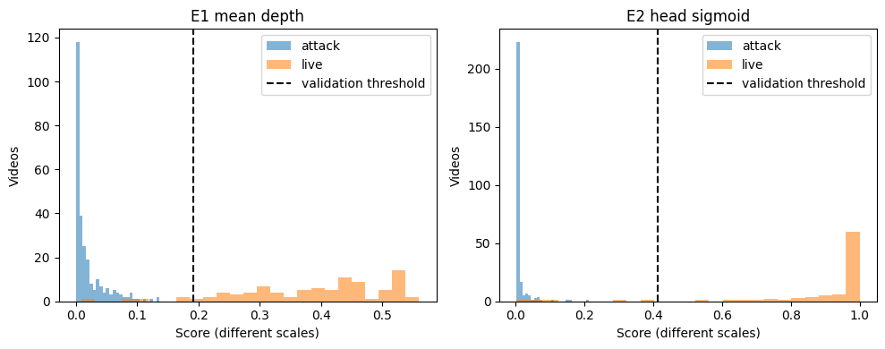
Phụ lục · Phân bố score E1 và E2
Thang điểm khác nhau; phân bố gần 0/1 không tự chứng minh phân biệt tốt hơn
17
Notes:
Đây là histogram gốc từ cell 15 notebook E2. E1 score là mean depth; E2 score là sigmoid learned logit. Hai thang điểm khác nhau nên không so score trực tiếp và không đặt chung một ngưỡng. E2 đẩy phần lớn attack về gần zero và live về gần one nhưng metric không cải thiện. Histogram này chưa chứng minh head chỉ là một biến đổi đơn điệu của mean depth. Source: Face_PAD_Round4_Official_Frozen_Head.ipynb.
Nguồn:
C:\Users\LAPTOP T&T\VIOLETTA\Documents\DeepFace-PAD\notebooks\Face_PAD_Round4_Official_Frozen_Head.ipynb

Slide 18
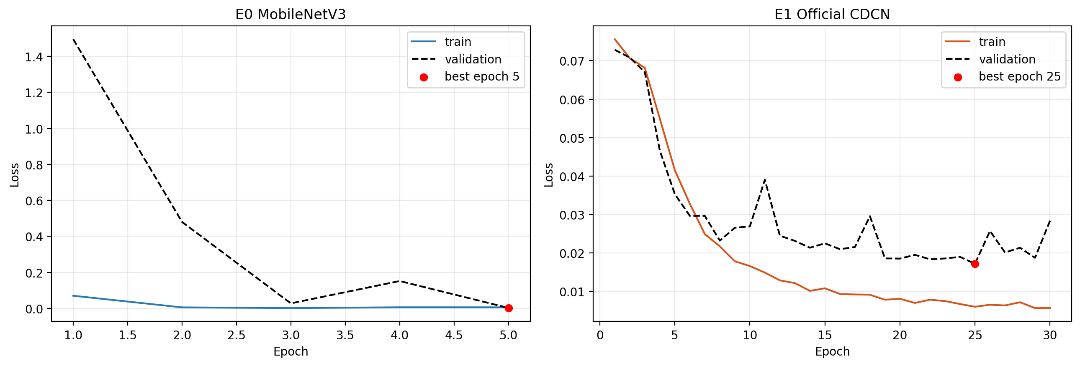
Phụ lục · Huấn luyện E0 và E1
E0: BCE · best epoch 5 E1: depth loss · best epoch 25
Loss khác loại và khác thang; không so độ lớn loss để xếp hạng model
18
Notes:
Biểu đồ gốc cell 31 notebook Official E1. E0 chọn epoch 5 và E1 epoch 25 bằng validation. Hai trục loss có thang đo khác nhau: E0 BCE và E1 depth regression loss; không dùng giá trị loss để xếp hạng trực tiếp hai model. Không lấy train curve của E1-Lite Pilot làm bằng chứng Official E1.
Nguồn:
C:\Users\LAPTOP T&T\VIOLETTA\Documents\DeepFace-PAD\notebooks\Face_PAD_Official_CDCN_E1_Rerun.ipynb

Slide 19
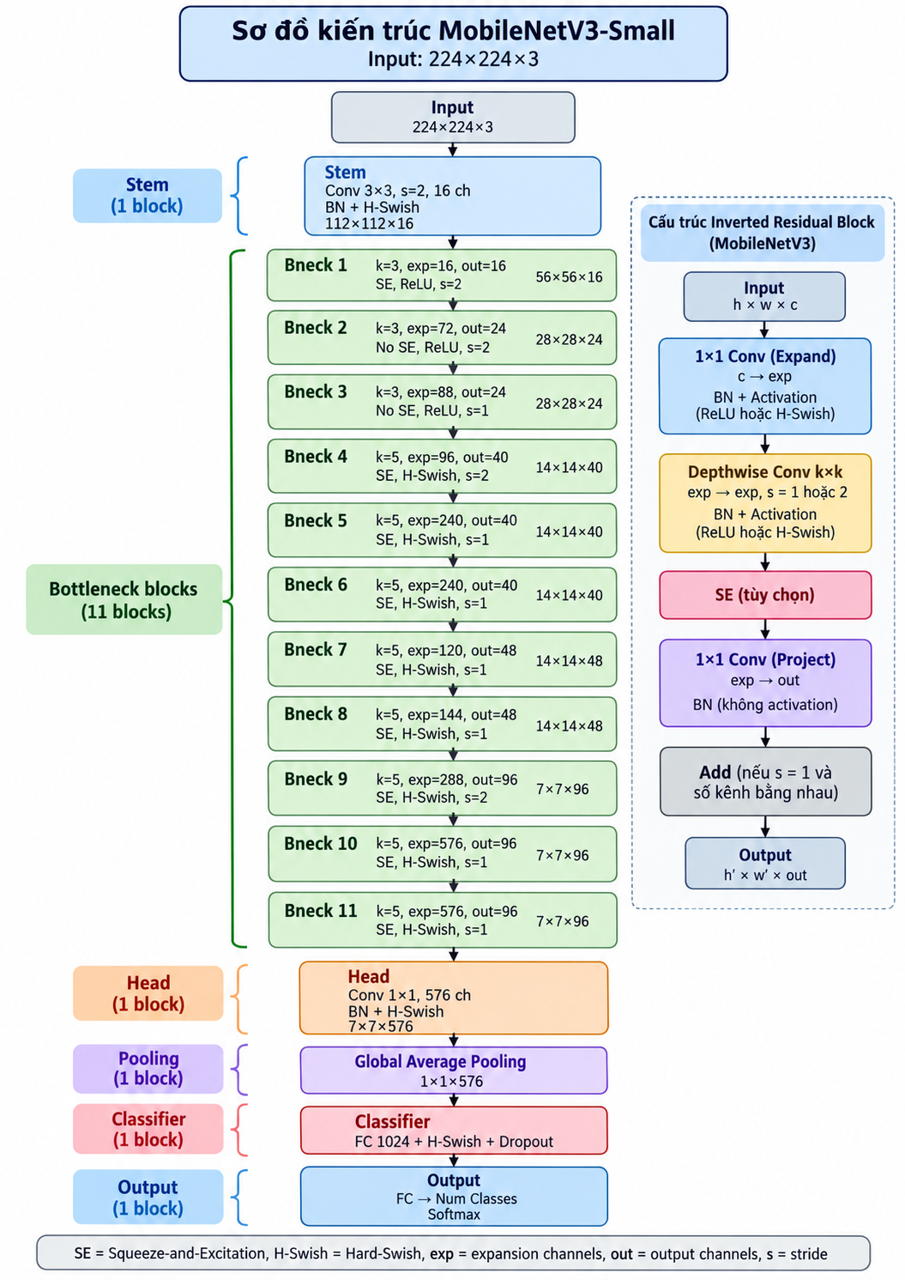
Phụ lục · Sơ đồ MobileNetV3-Small
Output E0 thực chạy
FC cuối → 1 logit
BCEWithLogits khi train
Sigmoid khi chấm điểm
Softmax trong sơ đồ là
output phân loại tổng quát
19
Notes:
Ảnh gốc người dùng cung cấp trong diagrams. Đây là sơ đồ MobileNetV3-Small tổng quát. Nhánh E0 thực tế thay FC cuối thành một logit và dùng sigmoid lúc scoring; phần softmax/Num Classes trong sơ đồ không mô tả output E0 đang dùng. Stem và 11 bottleneck thuộc backbone torchvision; phần input E0 là 224×224. Nguồn ảnh: diagrams/Sơ đồ kiến trúc MobileNetV3-Small.png. Source implementation: src/deepface_pad/models/mobilenet_baseline.py.
Nguồn:
C:\Users\LAPTOP T&T\VIOLETTA\Documents\DeepFace-PAD\diagrams\Sơ đồ kiến trúc MobileNetV3-Small.png
C:\Users\LAPTOP T&T\VIOLETTA\Documents\DeepFace-PAD\src\deepface_pad\models\mobilenet_baseline.py

Slide 20
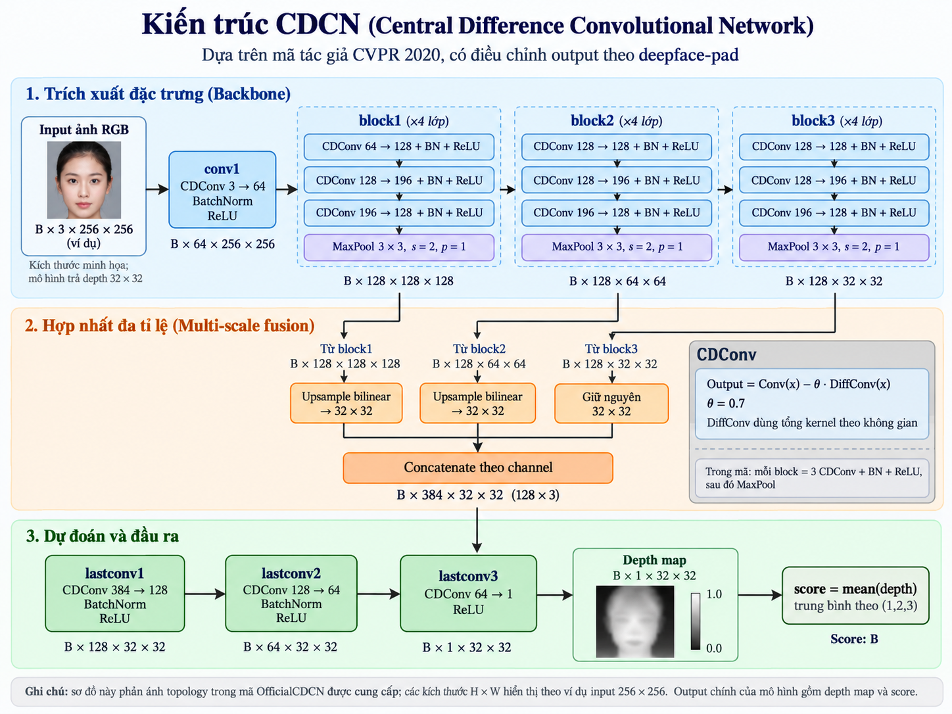
Phụ lục · Sơ đồ Official CDCN
ReLU depth không chặn tại 1; resize về 32×32; mặt/map trong sơ đồ chỉ minh họa
20
Notes:
Ảnh gốc người dùng cung cấp trong diagrams. Topology phù hợp OfficialCDCN trong repository. Resize bilinear về 32×32 ở hai nhánh đầu là giảm kích thước không gian dù tên module là Upsample. Depth cuối dùng ReLU nên không bị giới hạn cứng ở 1. Mặt và map vẽ trong sơ đồ chỉ minh họa, không phải case CASIA thực. Source: diagrams/Sơ đồ kiến trúc CDCN đa tỉ lệ.png; src/deepface_pad/models/cdcn_official.py; pinned author code.
Nguồn:
C:\Users\LAPTOP T&T\VIOLETTA\Documents\DeepFace-PAD\diagrams\Sơ đồ kiến trúc CDCN đa tỉ lệ.png
C:\Users\LAPTOP T&T\VIOLETTA\Documents\DeepFace-PAD\src\deepface_pad\models\cdcn_official.py

Slide 21
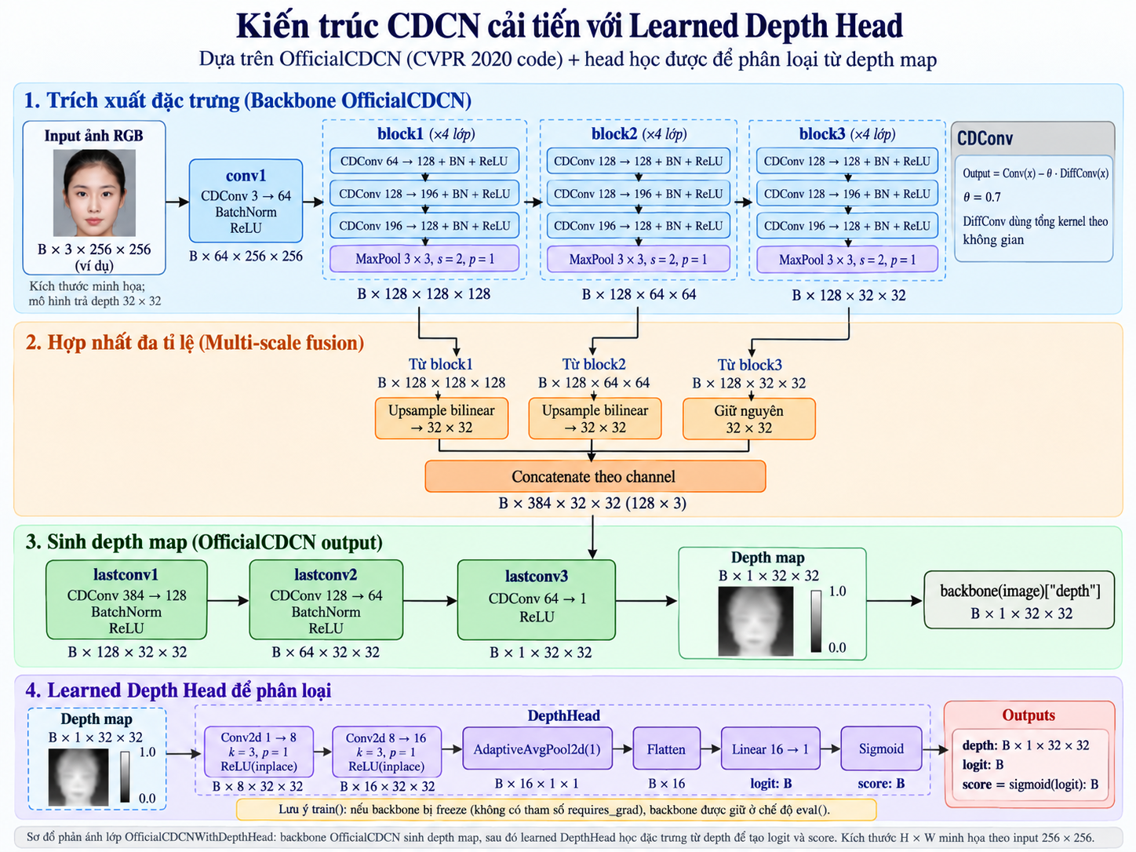
Phụ lục · Sơ đồ Official CDCN + head
E2: khóa cả weights và BN; chỉ học head. Mặt/map trong sơ đồ là minh họa
21
Notes:
Ảnh gốc người dùng cung cấp trong diagrams. E2 dùng backbone OfficialCDCN, không phải Lite/Pilot. DepthHead giữ Conv 1→8→16, ReLU, AdaptiveAvgPool2d(1), Flatten, Linear 16→1 và sigmoid. Khi frozen, wrapper đặt backbone về eval để BatchNorm không cập nhật. Mặt và depth trong sơ đồ là minh họa, không phải dữ liệu thực của run. Source: diagrams/Kiến trúc CDCN cải tiến với Learned Depth Head.png; src/deepface_pad/models/cdcn_depth_head.py; src/deepface_pad/models/depth_head.py.
Nguồn:
C:\Users\LAPTOP T&T\VIOLETTA\Documents\DeepFace-PAD\diagrams\Kiến trúc CDCN cải tiến với Learned Depth Head.png
C:\Users\LAPTOP T&T\VIOLETTA\Documents\DeepFace-PAD\src\deepface_pad\models\cdcn_depth_head.py
C:\Users\LAPTOP T&T\VIOLETTA\Documents\DeepFace-PAD\src\deepface_pad\models\depth_head.py

Slide 22
Phụ lục · Nguồn và artifact thí nghiệm
Nguồn | Nội dung đã dùng
CDCN / CDCN++ · CVPR 2020 | Kiến trúc, loss và mã tác giả
DC-CDN · IJCAI 2021 | Cross-CDC và feature interaction
UCDCN · 2024 | Tiền lệ depth classifier / staged training
SCA-DS · 2025 | Attention + depth supervision (abstract)
Output notebook E0 / E1 / E2 | Metric, curve, kiểm tra backbone và lỗi
Run E2: CASIA_E2_CDCN_OFFICIAL_HEAD_FROZEN
seed42_20261001T155213Z
Link paper và nguồn từng slide trong Notes; raw Drive artifacts chưa kiểm toán độc lập
22
Notes:
Nguồn kết quả được đọc trực tiếp từ output E0.ipynb, Face_PAD_Official_CDCN_E1_Rerun.ipynb và Face_PAD_Round4_Official_Frozen_Head.ipynb trong workspace ngày 02/10/2026; đối chiếu với báo cáo đã lưu. E2 notebook đang có output mới, khác bản clean trong Git. Chưa tải raw CSV, JSON hoặc checkpoint Drive để kiểm toán độc lập. Giữ bản notebook đã chạy và artifact đầy đủ trên Drive. Tham khảo paper CDCN 2020, DC-CDN 2021, UCDCN 2024, SCA-DS 2025 và survey. Các link nguồn ngoài được ghi ở notes những slide liên quan.
Nguồn:
https://arxiv.org/abs/2106.14948
https://openaccess.thecvf.com/content/WACV2023/html/Liao_Domain_Invariant_Vision_Transformer_Learning_for_Face_Anti-Spoofing_WACV_2023_paper.html
https://arxiv.org/abs/2003.04092
https://github.com/ZitongYu/CDCN/blob/fd8370e8f32bdd090a3552f5a1fe4c301fa99f2b/CVPR2020_paper_codes/models/CDCNs.py
https://www.ijcai.org/proceedings/2021/0177.pdf
https://link.springer.com/article/10.1007/s40747-024-01397-0
https://link.springer.com/chapter/10.1007/978-981-96-4285-4_22

